Slide 1
Диафрагма, ГРИП и их взаимосвязь

Slide 2
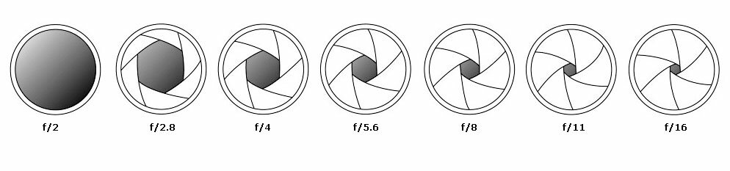
Диафрагма
это отверстие с изменяемым диаметром внутри объектива, через которое свет попадает непосредственно на фоточувствительный сенсор матрицы или плёнку.

Slide 3
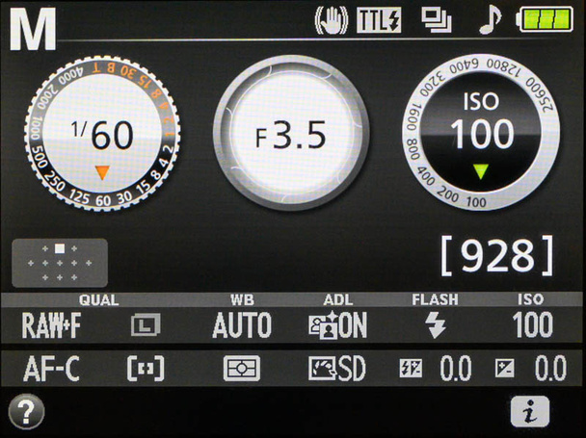
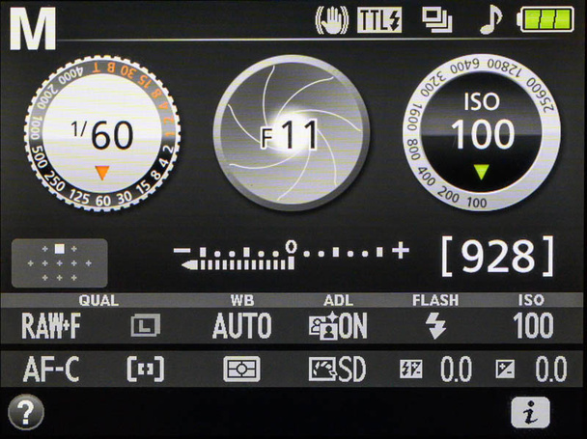
Как обозначается?
Диафрагму принято обозначать буквой F (или f). Число после буквы F(f) и будет значением диафрагмы. Например, F3,5 (f/3,5) — открытая диафрагма (большое отверстие в объективе), а F16 (f/16) — закрытая.
чем меньше цифра после буквы F(f) — тем сильнее открыта диафрагма.

Slide 4
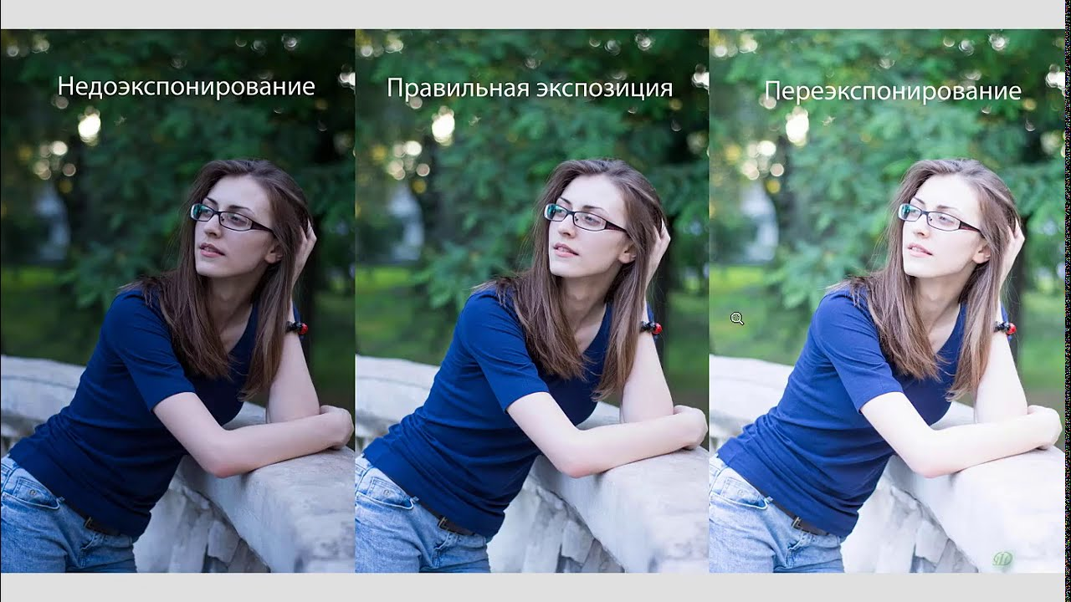
На что влияет?
Яркость в ручном режиме съёмки. Очевидно, что сквозь широкое отверстие через объектив попадёт больше света, чем сквозь маленькое. Поэтому диафрагмой можно регулировать яркость изображения. К примеру, в солнечный день может понадобиться прикрыть диафрагму, чтобы не пересветить кадр. При слабом освещении, наоборот, отверстие диафрагмы лучше открывать пошире, чтобы через объектив прошло как можно больше света и картинка получилась яркой и качественной.

Slide 5
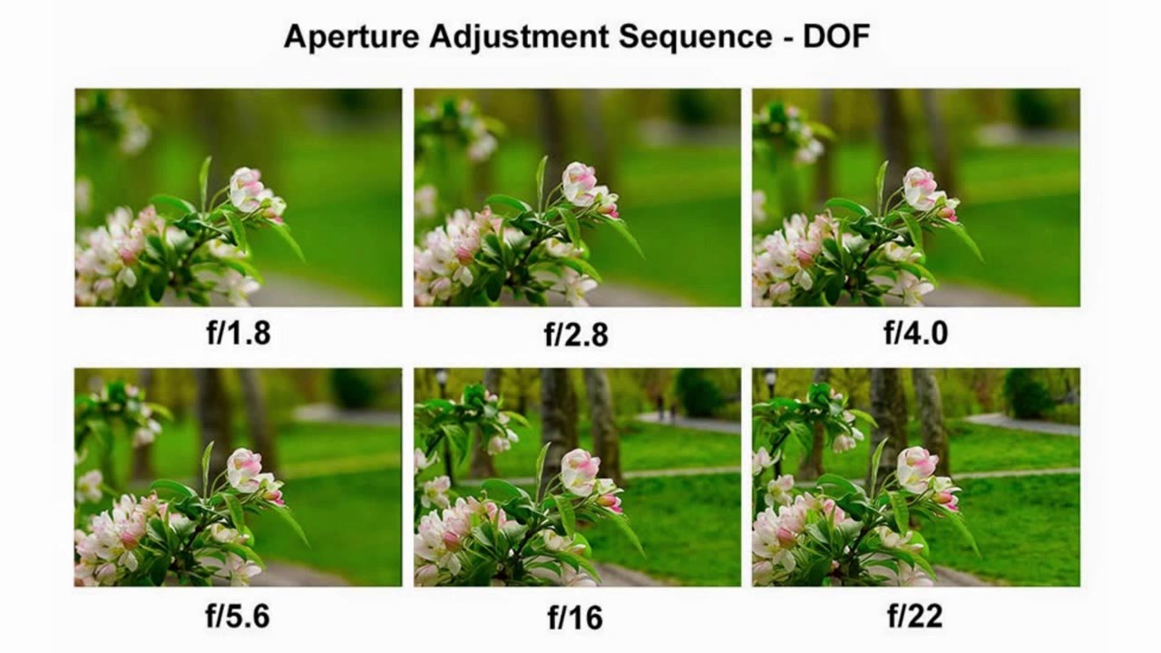
Что меняется на картинке?

Slide 6
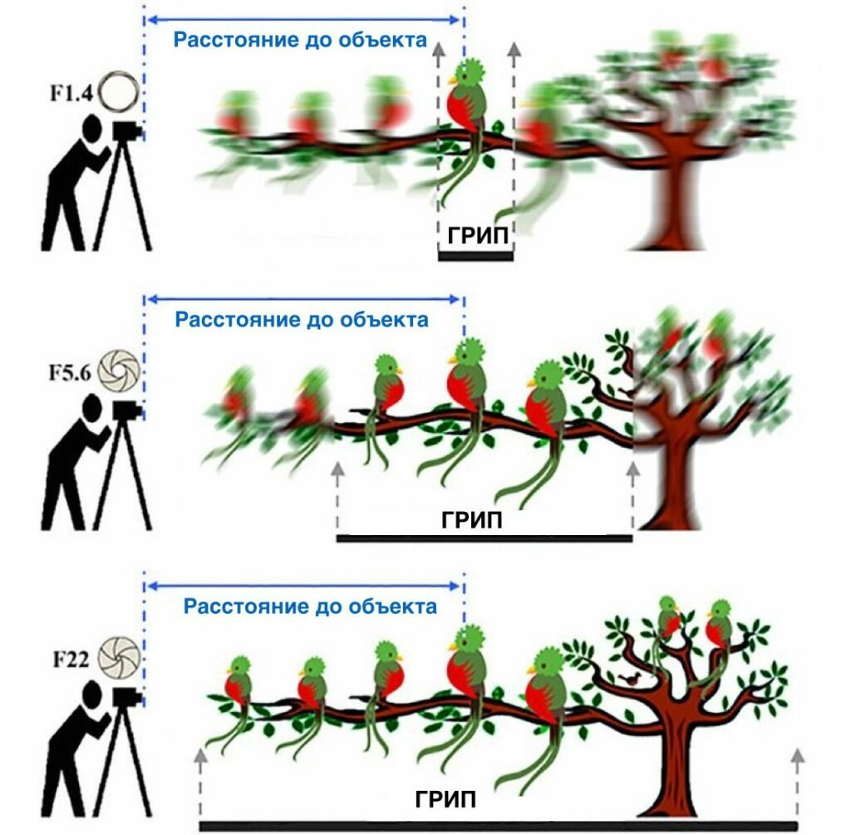
Грип
Это глубина резко изображаемого пространства (ГРИП) или глубина резкости.
ГРИП — это то расстояние на оси между вами и бесконечностью, которое на снимке будет резким. Детали за пределами глубины резкости останутся размытыми.

Slide 7
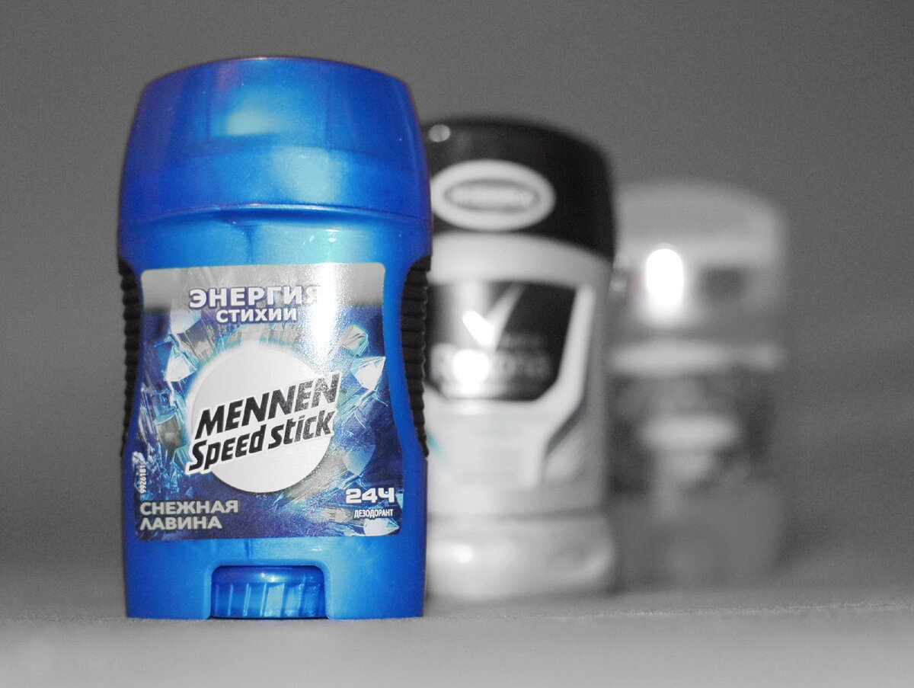
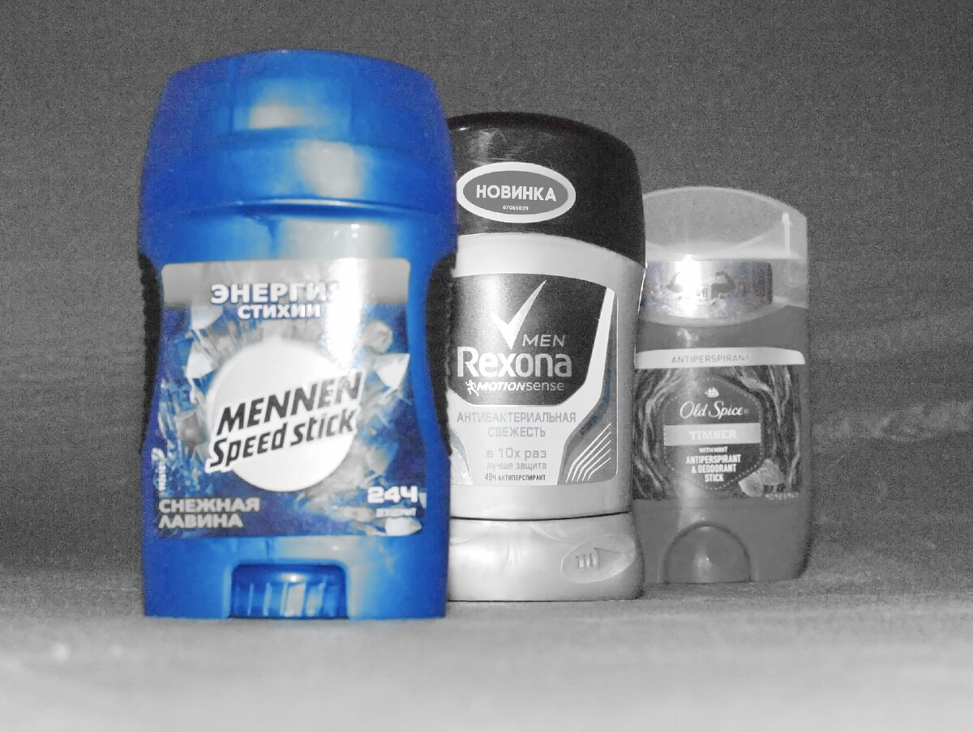
Важно запомнить при f/1 – резко изображаемое пространство имеет минимальную глубину резкости, т.е. всё, что находится перед объектом съемки и за ним, будет размыто.
При f/32 – резко изображаемое пространство имеет максимальную глубину резкости, т.е. всё, что находится перед объектом съемки и за ним, будет резко.
Соответственно от постепенно изменяя диафрагменное число от f/1 до f/32, ГРИП будет постепенно увеличиваться.

Slide 8
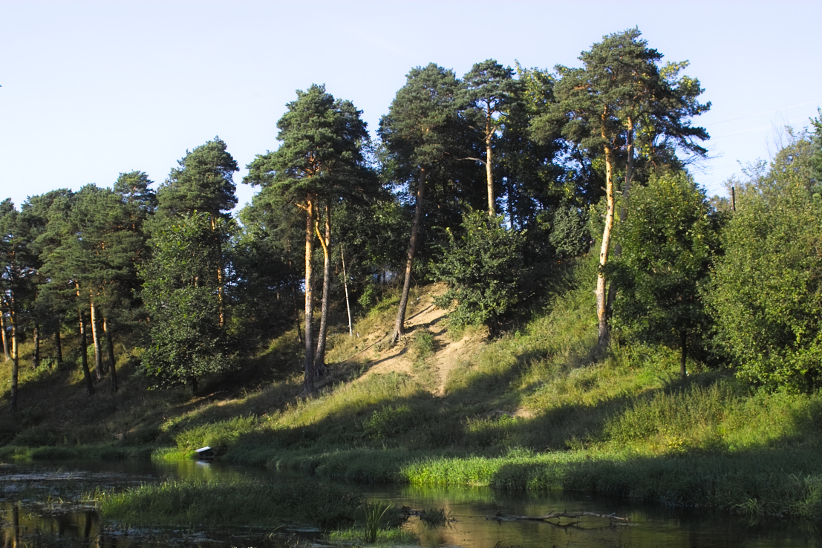
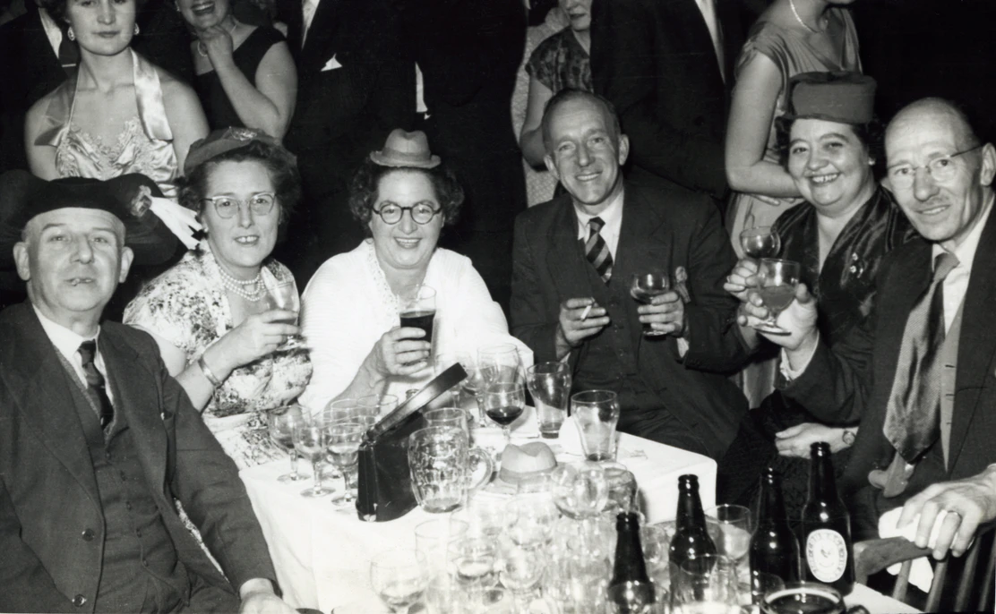
Когда нужен ГРИП побольше

Slide 9
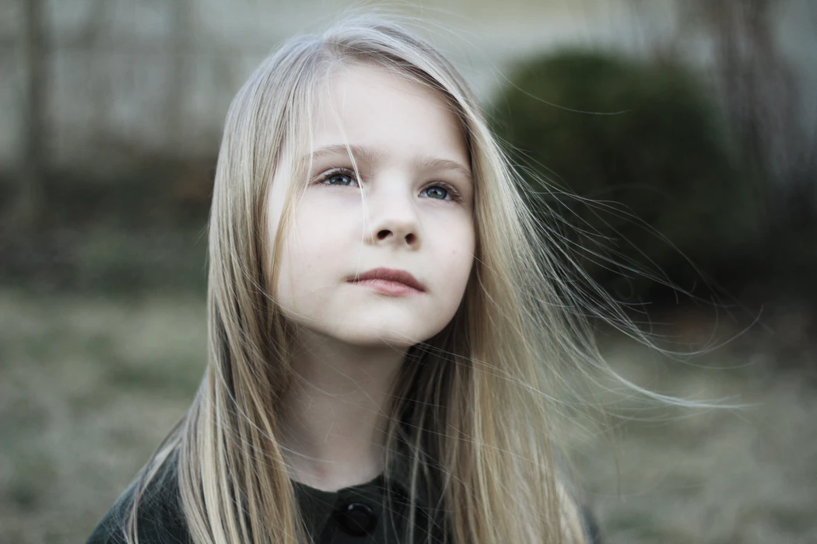
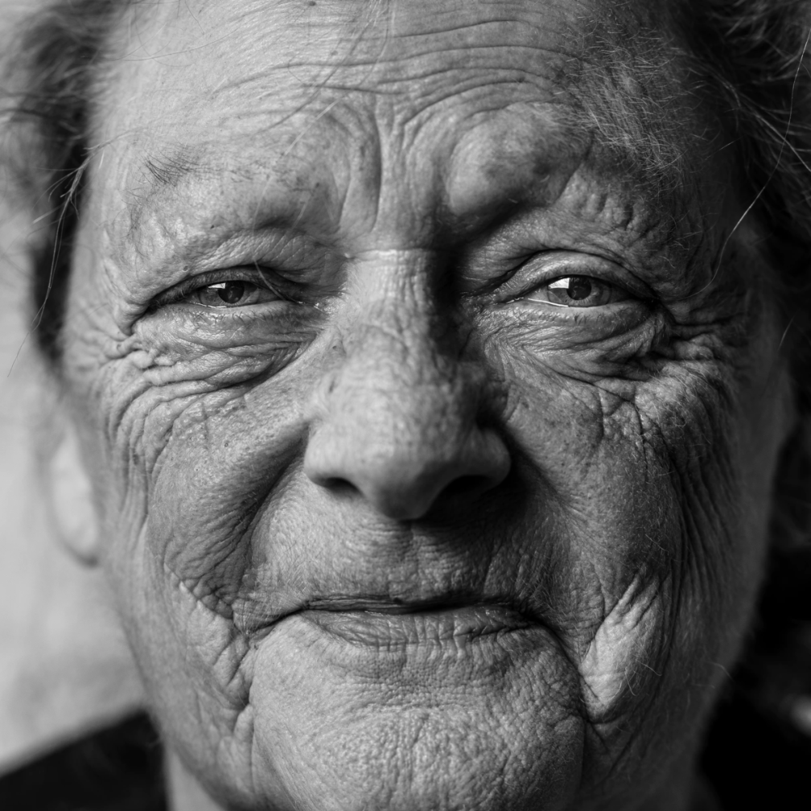
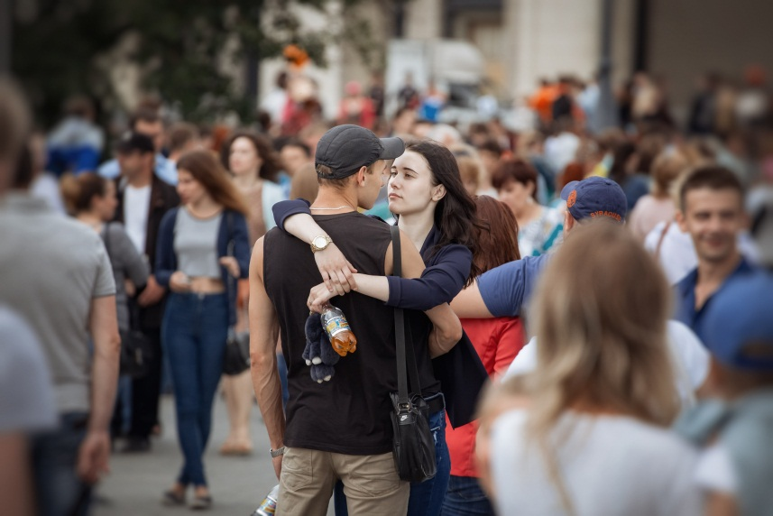
Когда нужен грип меньше?

Slide 10
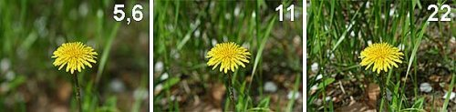
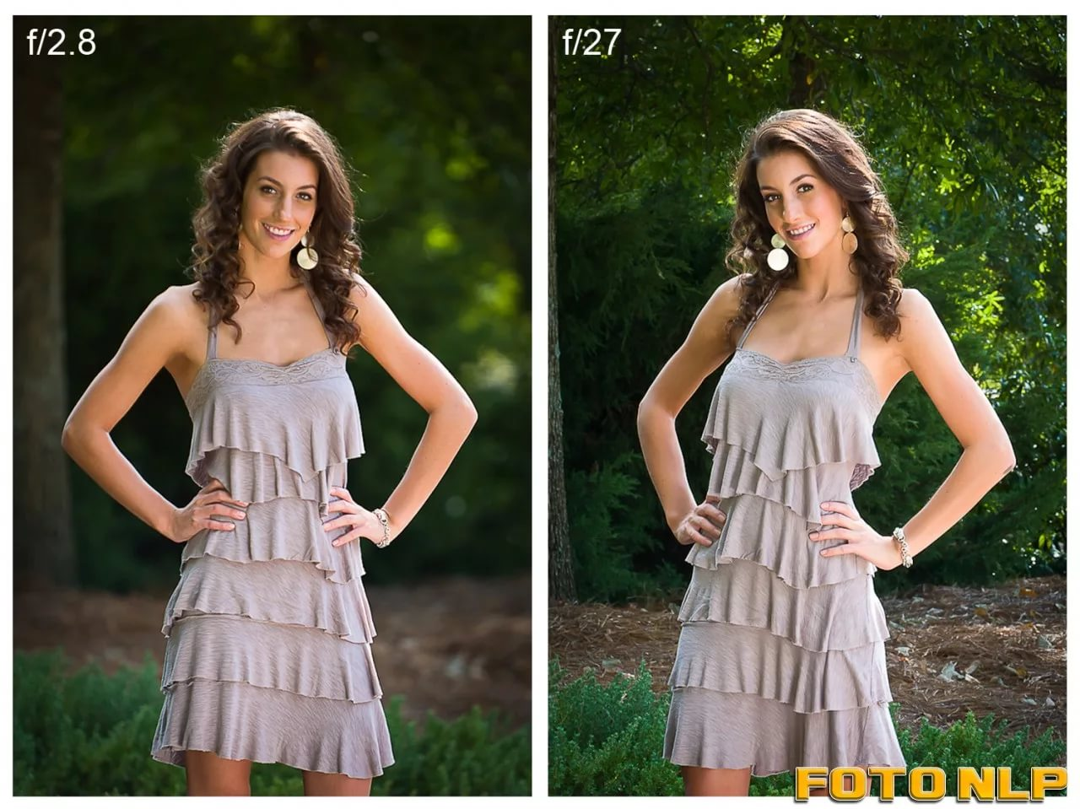
Где диафрагма открыта, где закрыта?

Slide 11
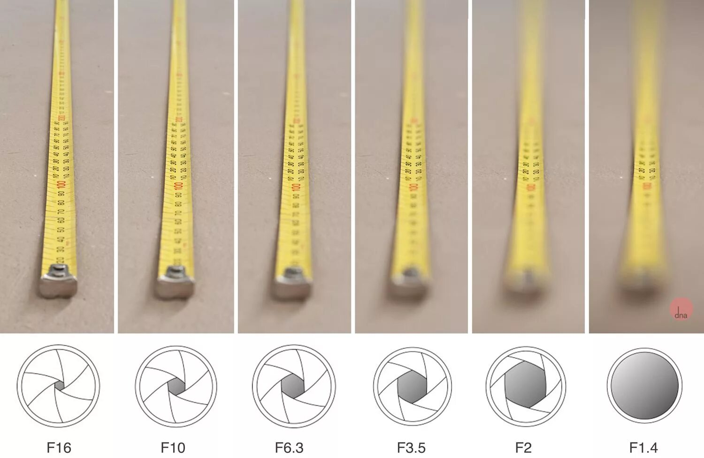
Практикум
Съемка мелких предметов с разным значением диафрагмы.

